Slide 1
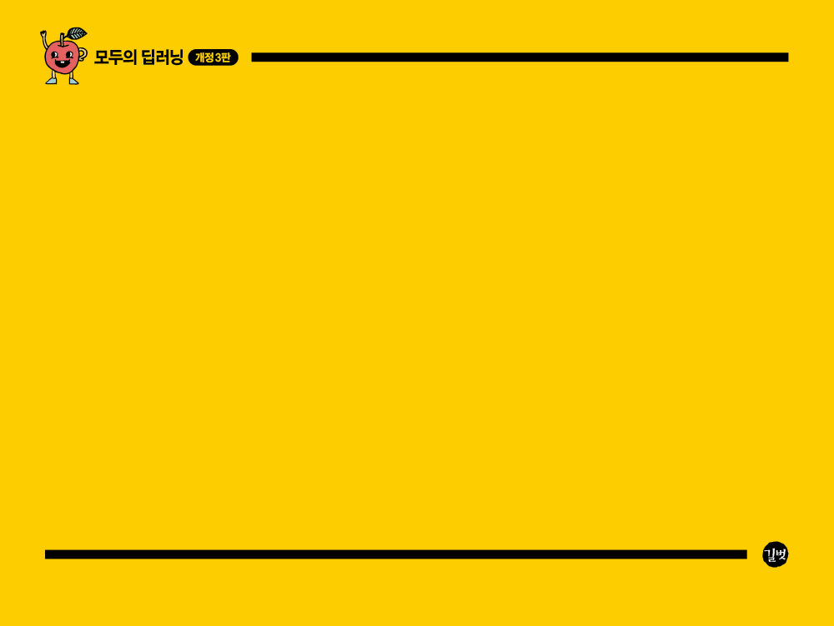
셋째마당
딥러닝의 시작, 신경망

Slide 2
8장 다층 퍼셉트론
1 다층 퍼셉트론의 등장
2 다층 퍼셉트론의 설계
3 XOR 문제의 해결
4 코딩으로 XOR 문제 해결하기

Slide 3
1 다층 퍼셉트론의 등장

Slide 4
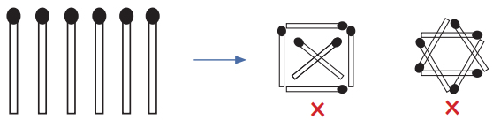
1 다층 퍼셉트론의 등장
다층 퍼셉트론의 등장
앞서 종이 위에 각각 엇갈려 놓인 검은색 점 두 개와 흰색 점 두 개를 하나의 선으로는 구별할 수 없다는 것을 살펴보았음
언뜻 보기에 해답이 없어 보이는 이 문제를 해결하려면 새로운 접근이 필요함
어릴 적 친구들에게 장난처럼 듣곤 했던 문제가 의외로 기발한 해답이었던 기억이 있음
‘성냥개비 여섯 개로 정삼각형 네 개를 만들 수 있는가’라는 문제를 기억하나요?
▼ 그림 8-1 | 성냥개비 여섯 개로 정삼각형 네 개를?

Slide 5
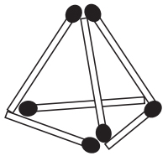
1 다층 퍼셉트론의 등장
다층 퍼셉트론의 등장
골똘히 연구해도 답을 찾지 못했던 이 문제는 2차원 평면에서만 해결하려는 고정 관념을 깨고 피라미드 모양으로 성냥개비를 쌓아 올리니 해결
▼ 그림 8-2 | 차원을 달리하니 쉽게 완성!

Slide 6
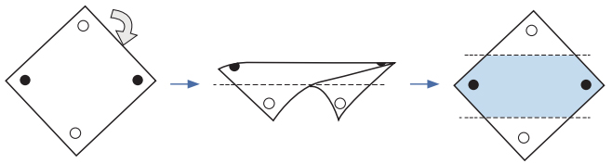
1 다층 퍼셉트론의 등장
다층 퍼셉트론의 등장
인공지능 학자들은 인공 신경망을 개발하기 위해 반드시 XOR 문제를 극복해야만 했음
이 문제를 해결하는 데도 고정 관념을 깨는 기발한 아이디어가 필요했음
이러한 노력은 결국 그림 8-3과 같은 아이디어를 낳았음
▼ 그림 8-3 | XOR 문제의 해결은 평면을 휘어 주는 것!

Slide 7
1 다층 퍼셉트론의 등장
다층 퍼셉트론의 등장
즉, 종이를 휘어 주어 선 두 개를 동시에 긋는 방법
이것을 XOR 문제에 적용하면 ‘퍼셉트론 두 개를 한 번에 계산’하면 된다는 결론에 이름
이를 위해 퍼셉트론 두 개를 각각 처리하는 은닉층(hidden layer)을 만듦
은닉층을 만드는 것이 어떻게 XOR 문제를 해결하는지는 그림 8-4에 소개되어 있음

Slide 8
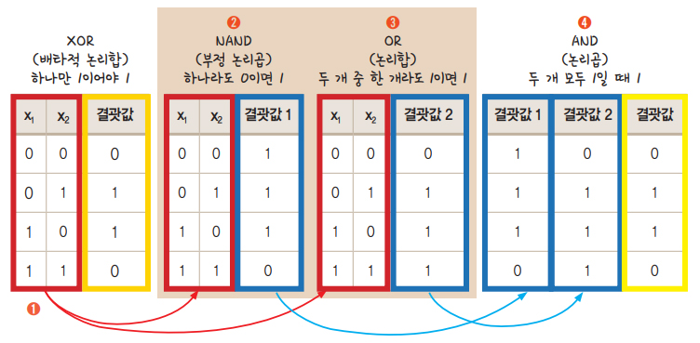
1 다층 퍼셉트론의 등장
▼ 그림 8-4 | 은닉층이 XOR 문제를 해결하는 원리

Slide 9
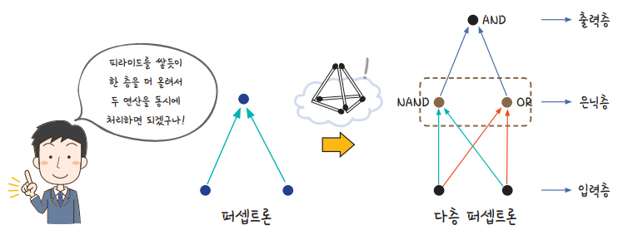
1 다층 퍼셉트론의 등장

Slide 10
1 다층 퍼셉트론의 등장
다층 퍼셉트론의 등장
먼저 x₁과 x₂를 두 연산으로 각각 보냄
첫 번째 연산에서는 NAND 처리를 함
이와 동시에 두 번째 연산에서 OR 처리를 함
와 을 통해 구한 결괏값 1과 결괏값 2를 가지고 AND 처리를 하면 우리가 구하고자 하는 출력 값을 만들 수 있음

Slide 11
2 다층 퍼셉트론의 설계

Slide 12
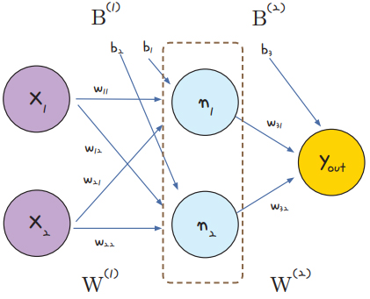
2 다층 퍼셉트론의 설계
다층 퍼셉트론의 설계
다층 퍼셉트론이 입력층과 출력층 사이에 숨어 있는 은닉층을 만드는 것을 그림으로 나타내면 그림 8-5와 같음
▼ 그림 8-5 | 다층 퍼셉트론의 내부

Slide 13

2 다층 퍼셉트론의 설계
다층 퍼셉트론의 설계
가운데 점선으로 표시된 부분이 은닉층
x₁과 x₂는 입력 값인데, 각 값에 가중치(w)를 곱하고 바이어스(b)를 더해 은닉층으로 전송
이 값들이 모이는 은닉층의 중간 정거장을 노드(node)라고 하며, 여기서는 n₁과 n₂로 표시
은닉층에 취합된 값들은 활성화 함수를 통해 다음으로 보내는데, 만약 앞서 배운 시그모이드 함수( (x))를 활성화 함수로 사용한다면 n₁과 n₂에서 계산되는 값은 각각 다음과 같음

Slide 14
2 다층 퍼셉트론의 설계
다층 퍼셉트론의 설계
두 식의 결괏값이 출력층의 방향으로 보내어지고, 출력층으로 전달된 값은 마찬가지로 활성화 함수를 사용해 y 예측 값을 정하게 됨
이 값을 y_{out}이라고 할 때 이를 식으로 표현하면 다음과 같음

Slide 15
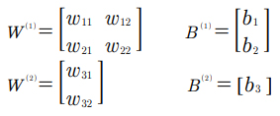
2 다층 퍼셉트론의 설계
다층 퍼셉트론의 설계
이제 각각의 가중치(w)와 바이어스(b) 값을 정할 차례
2차원 배열로 늘어놓으면 다음과 같이 표시할 수 있음
은닉층을 포함해 가중치 여섯 개와 바이어스 세 개가 필요함

Slide 16
3 XOR 문제의 해결

Slide 17
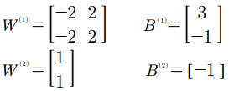
3 XOR 문제의 해결
XOR 문제의 해결
앞서 우리에게 어떤 가중치와 바이어스가 필요한지 알아보았음
이를 만족하는 가중치와 바이어스의 조합은 무수히 많음
지금은 먼저 다음과 같이 각 변수 값을 정하고 이를 이용해 XOR 문제를 해결하는 과정을 알아보자

Slide 18
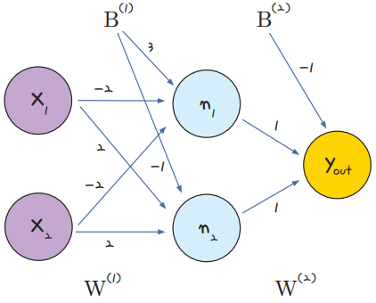
3 XOR 문제의 해결
XOR 문제의 해결
이것을 그림에 대입하면 그림 8-6과 같음
▼ 그림 8-6 | 다층 퍼셉트론의 내부에 변수 채우기

Slide 19
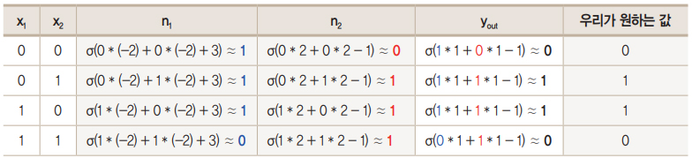
3 XOR 문제의 해결
XOR 문제의 해결
이제 x₁ 값과 x₂ 값을 각각 입력해 우리가 원하는 y 값이 나오는지 점검해 보자
≈ 기호는 ‘거의 같다’를 의미
▼ 표 8-1 | XOR 다층 문제 해결

Slide 20
3 XOR 문제의 해결
XOR 문제의 해결
표 8-1에서 볼 수 있듯이 n₁, n₂, y를 구하는 공식에 차례로 대입하니 우리가 원하는 결과를 구할 수 있었음
숨어 있는 노드 두 개를 둔 다층 퍼셉트론을 통해 XOR 문제가 해결된 것

Slide 21
4 코딩으로 XOR 문제 해결하기

Slide 22
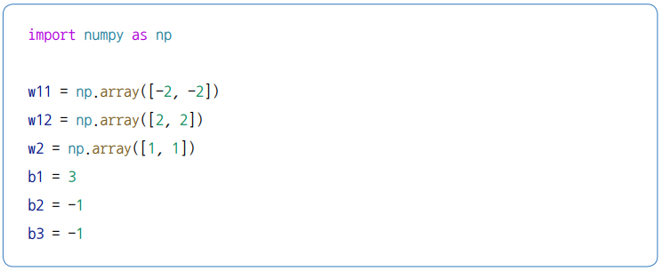
4 코딩으로 XOR 문제 해결하기
코딩으로 XOR 문제 해결하기
이제 주어진 가중치와 바이어스를 이용해 XOR 문제를 해결하는 파이썬 코드를 작성해 볼까?
정해진 가중치와 바이어스를 넘파이 라이브러리를 사용해 다음과 같이 선언하겠음

Slide 23
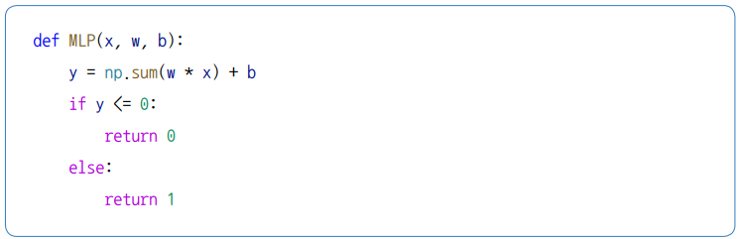
4 코딩으로 XOR 문제 해결하기
코딩으로 XOR 문제 해결하기
이제 퍼셉트론 함수를 만들어 줌
0과 1 중에서 값을 출력하게 설정

Slide 24
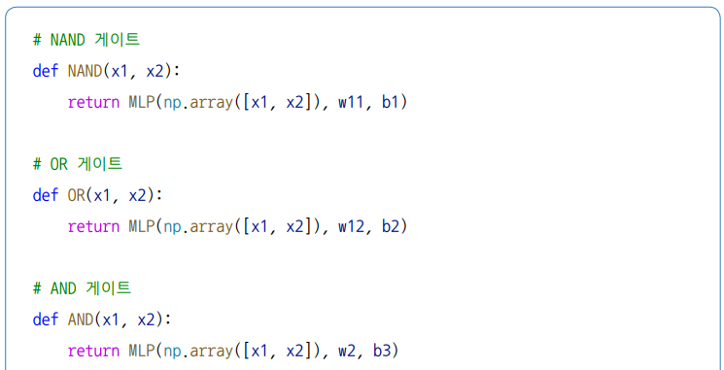
4 코딩으로 XOR 문제 해결하기
코딩으로 XOR 문제 해결하기
각 게이트의 정의에 따라 NAND 게이트, OR 게이트, AND 게이트, XOR 게이트 함수를 만들어 줌

Slide 25
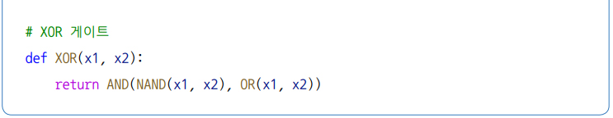
4 코딩으로 XOR 문제 해결하기
코딩으로 XOR 문제 해결하기

Slide 26
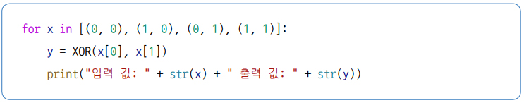
4 코딩으로 XOR 문제 해결하기
코딩으로 XOR 문제 해결하기
이제 x₁ 값과 x₂ 값을 번갈아 대입해 가며 최종 값을 출력해 보자

Slide 27
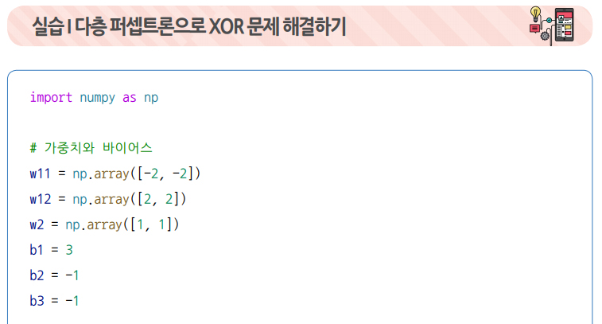
4 코딩으로 XOR 문제 해결하기
코딩으로 XOR 문제 해결하기
모두 정리하면 다음과 같음

Slide 28
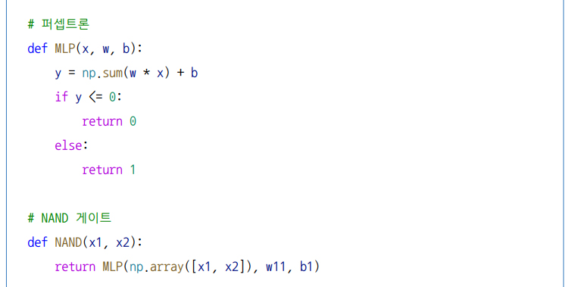
4 코딩으로 XOR 문제 해결하기
코딩으로 XOR 문제 해결하기

Slide 29
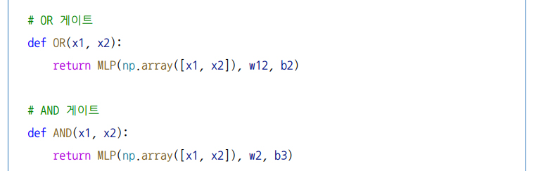
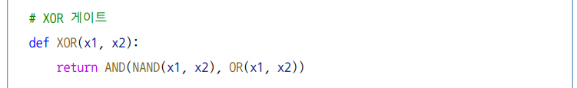
4 코딩으로 XOR 문제 해결하기
코딩으로 XOR 문제 해결하기

Slide 30
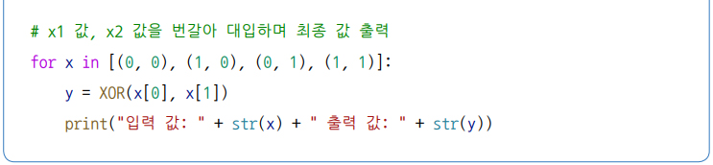
4 코딩으로 XOR 문제 해결하기
코딩으로 XOR 문제 해결하기

Slide 31
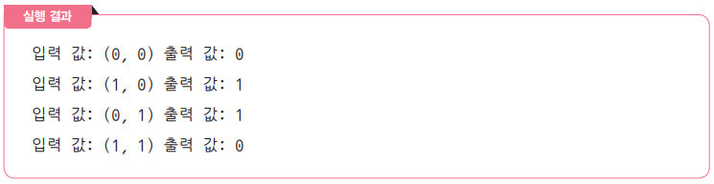
4 코딩으로 XOR 문제 해결하기
코딩으로 XOR 문제 해결하기

Slide 32
4 코딩으로 XOR 문제 해결하기
코딩으로 XOR 문제 해결하기
우리가 원하는 XOR 문제의 정답이 도출
이렇게 퍼셉트론 하나로 해결되지 않던 문제를 은닉층을 만들어 해결
퍼셉트론의 문제가 완전히 해결된 것은 아니었음
다층 퍼셉트론을 사용할 경우 XOR 문제는 해결되었지만, 은닉층에 들어 있는 가중치를 데이터를 통해 학습하는 방법이 아직 없었기 때문임
다층 퍼셉트론의 적절한 학습 방법을 찾기까지 그 후로 약 20여 년의 시간이 더 필요했음
이 기간을 흔히 인공지능의 겨울이라고 함

Slide 33
4 코딩으로 XOR 문제 해결하기
코딩으로 XOR 문제 해결하기
이 겨울을 지나며 데이터 과학자들은 두 부류로 나뉨
하나는 최적화된 예측선을 잘 그려 주던 아달라인을 발전시켜 SVM이나 로지스틱 회귀 모델을 만든 그룹
또 하나의 그룹은 여러 어려움 속에서도 끝까지 다층 퍼셉트론의 학습 방법을 찾던 그룹
이 두 번째 그룹에 속해 있던 제프리 힌튼(Geoffrey Hinton) 교수가 바로 딥러닝의 아버지로 칭송 받는 사람
힌튼 교수는 여러 가지 혁신적인 아이디어로 인공지능의 겨울을 극복해 냈음
첫 번째 아이디어는 1986년에 발표한 오차 역전파

Slide 34
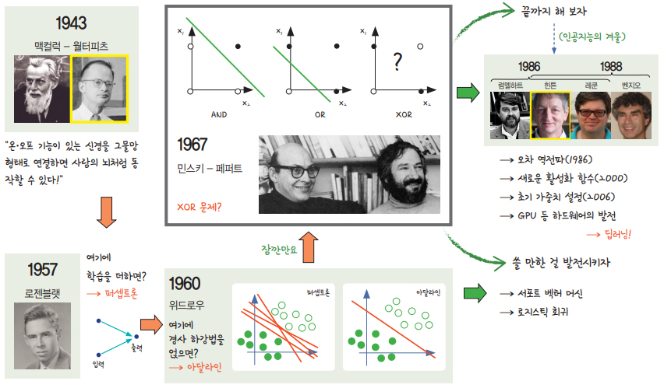
4 코딩으로 XOR 문제 해결하기
▼ 그림 8-7 | 한눈에 보는 인공지능의 역사: 퍼셉트론에서 딥러닝까지

